Slide 1
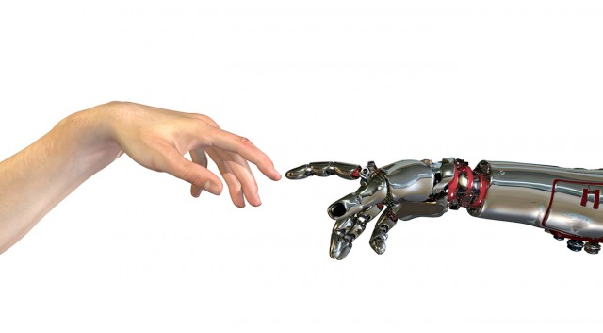
Machine Learning
5. modelevaluatie en hyperparameter tuning

Slide 2
ml:polynomial

Slide 3
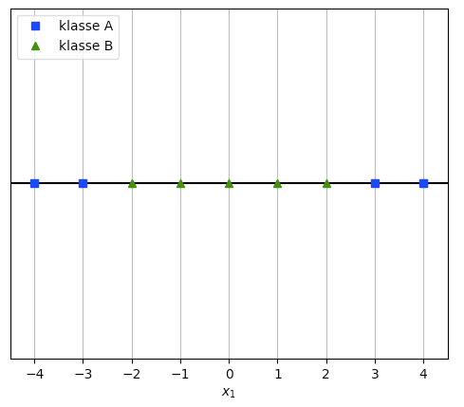

Slide 4
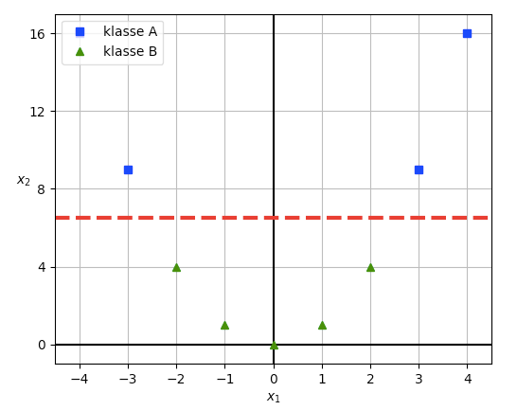

Slide 5
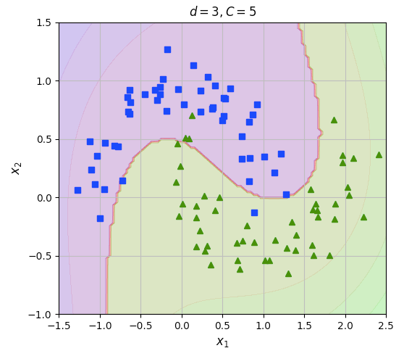

Slide 6
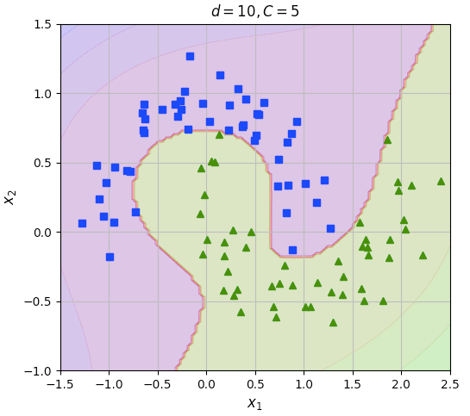

Slide 7
ml:overfitting and underfitting

Slide 8
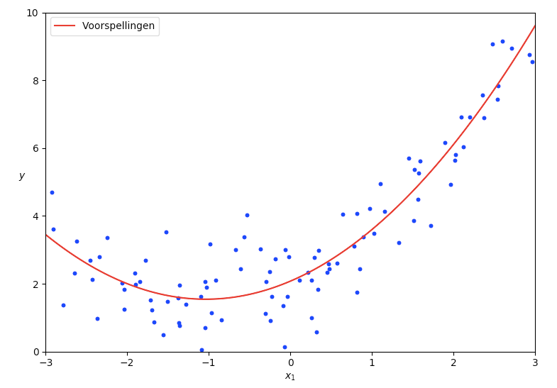

Slide 9
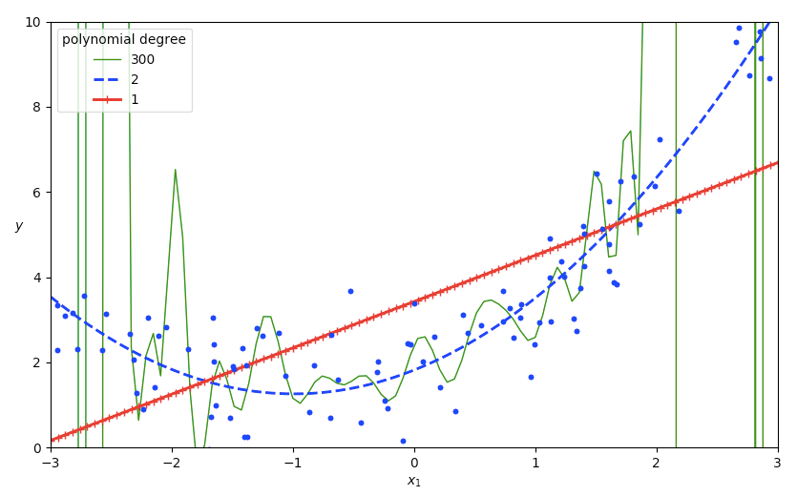

Slide 10

Voorkomen van overfitting
Verminderen van het aantal features
Welke features wel en niet te gebruiken?
Welk algoritme past het best?
Regularisatie
Verminderen van de grootte en complexiteit van
Notes:
Regularisatie, parameter C.
Hoge C = lage regularisatie = smalle straat = kleine bias, hoge variance -> kans op overfitting
Lage C = hoge regularisatie = brede straat = grotere bias, lagere variance -> kans op underfitting

Slide 11
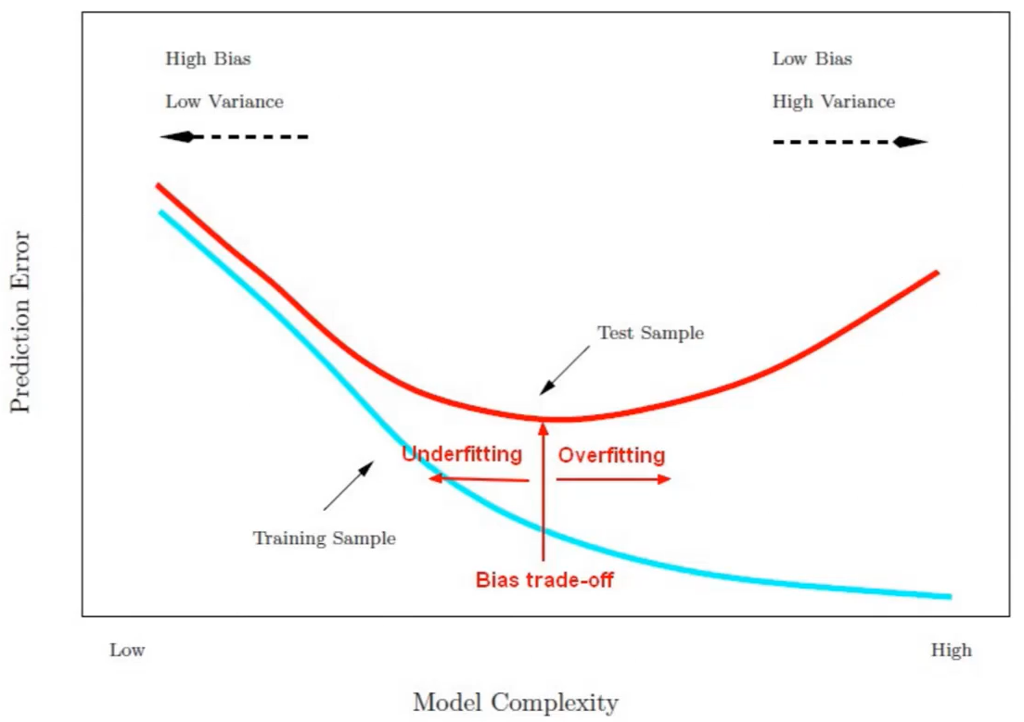
bias variance tradeoff
Bron: https://datalab.com.ng/wp-content/uploads/2020/05/Bias-Variance-Tradeoff.png

Slide 12
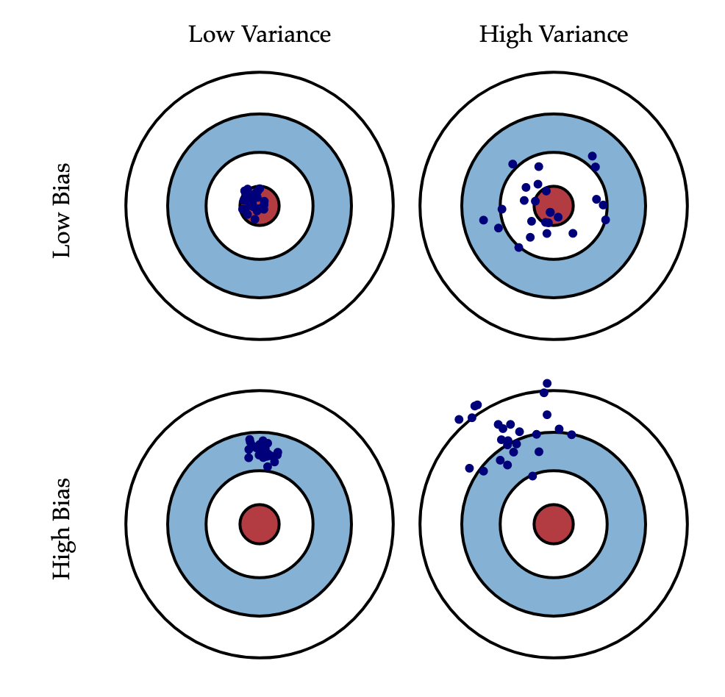
http://scott.fortmann-roe.com/docs/BiasVariance.html

Slide 13
ml:trainings-set,
cv-set en test-set

Slide 14
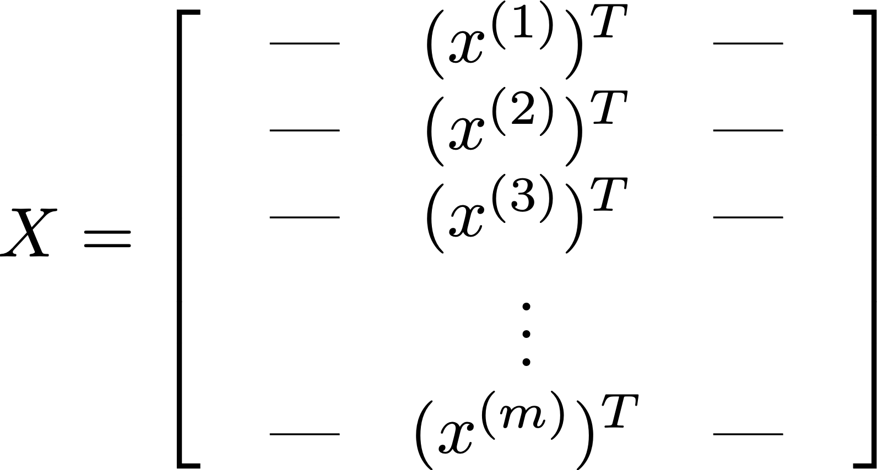

Slide 15
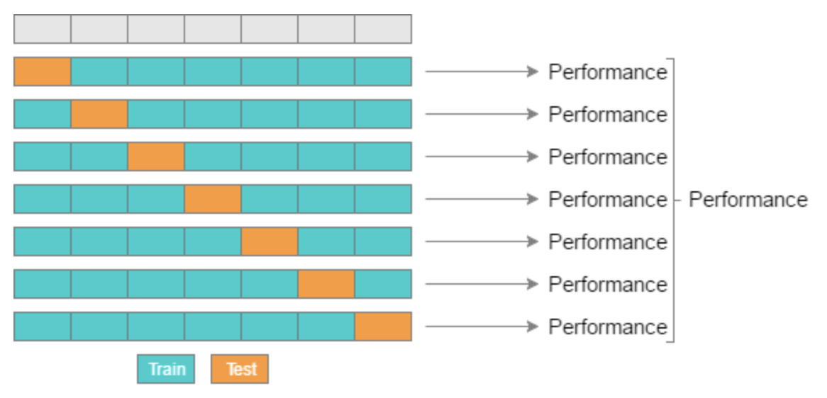
Cross-validation
https://towardsdatascience.com/cross-validation-a-beginners-guide-5b8ca04962cd

Slide 16



Maak verschillende hypothesen voor
Bepaal
voor elk van deze hypothesen
Selecteer de laagste
Bepaal de generalisatie van deze hypothese
met behulp van

Slide 17
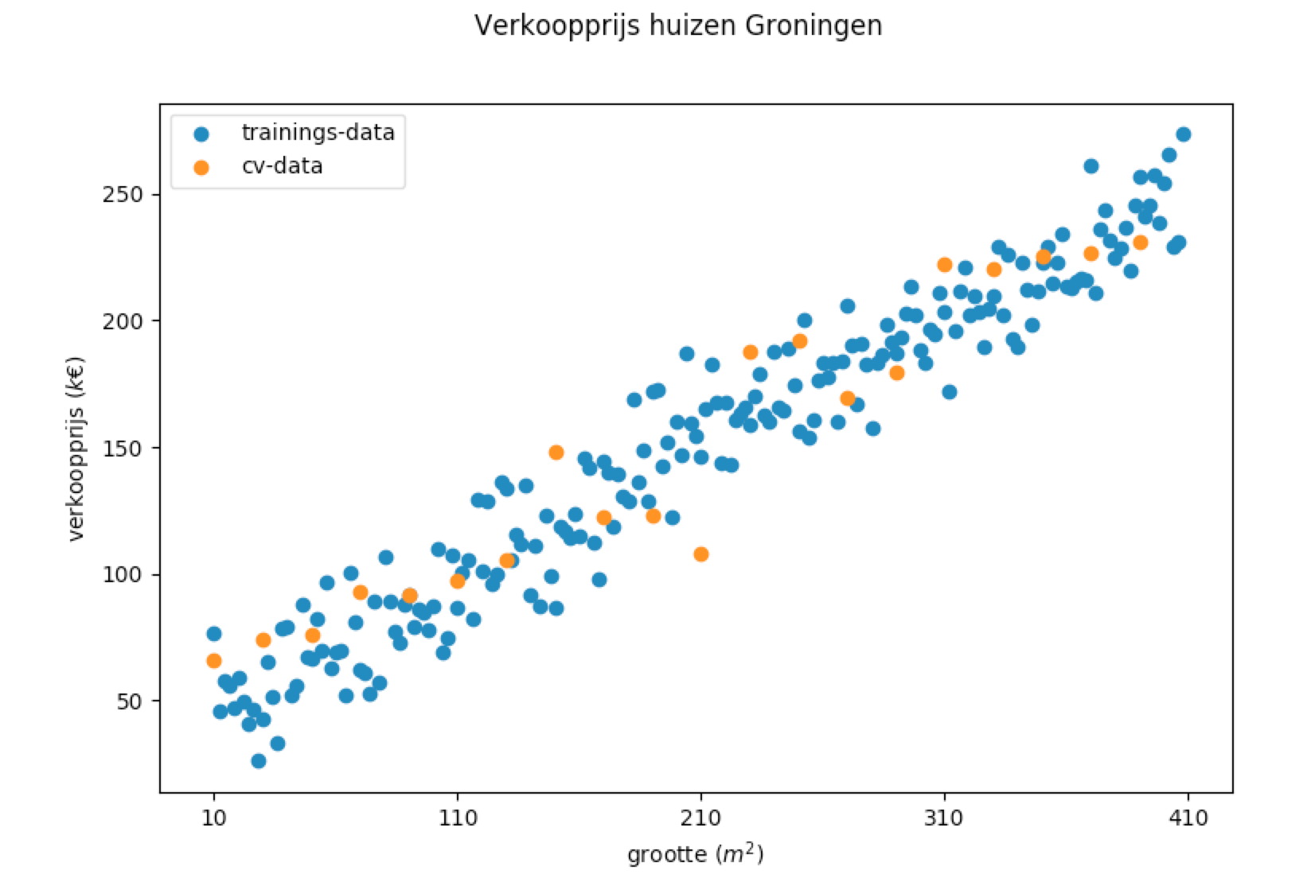

Slide 18
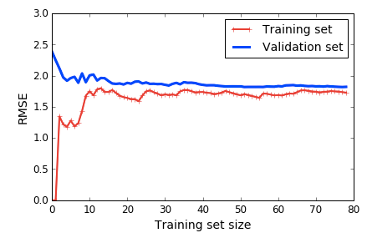

Slide 19
ml:confusion matrix

Slide 20
de confusion matrix
– voorspeld –
True Negative (TN)
False Positive (FP)
– werkelijk –
False Negative (FN)
True Positive (TP)

Slide 21

– voorspeld –
TN:
voorspeld als niet-spam, is ook geen spam
FP:
voorspeld als spam, is geen spam
– werkelijk –
FN:
voorspeld als niet-spam, is wel spam
TP:
voorspeld als spam, is ook spam

Slide 22




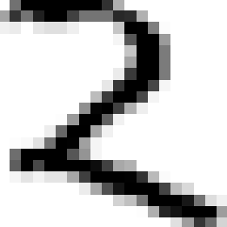

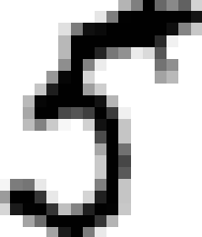
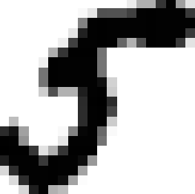


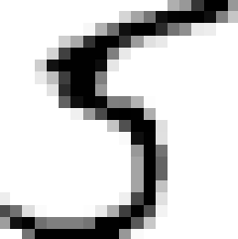
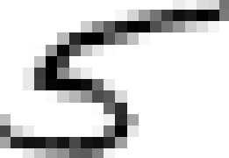
de confusion matrix
– voorspeld –
voorspeld als niet-5
is ook geen 5
voorspeld als 5
is geen 5
– werkelijk –
voorspeld als niet-5
is wel een 5
voorspeld als 5
is ook een 5

Slide 23
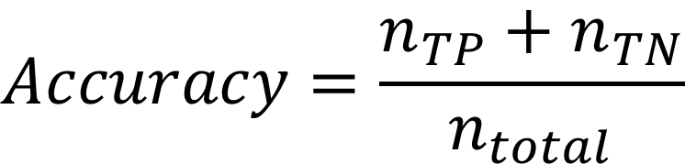
Beoordelingsmaten
$$Accuracy=\frac{n_{TP}+n_{TN}}{n_{total}}$$
Wanneer werkt deze maat wel en wanneer niet?
Notes:
Werkt bij ongeveer gelijke verdelingen (50% Virginica, 50% Setosa).
Werkt niet als de ene categorie veel zeldzamer is dan de andere (99% goedaardige tumor, 1% kwaadaardig => als je die ene mist is je accuracy nog steeds 0,99 maar je model is waardeloos).

Slide 24
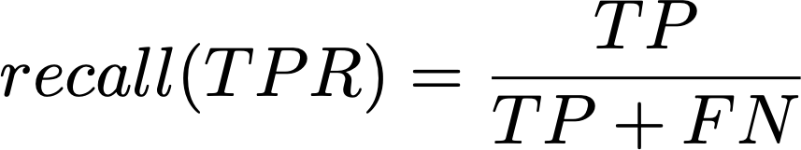
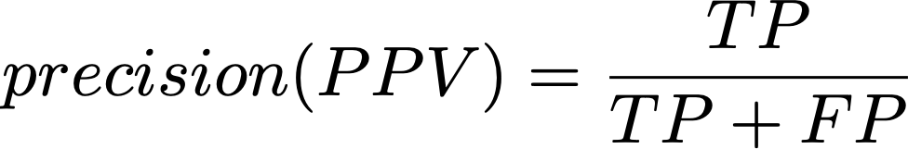
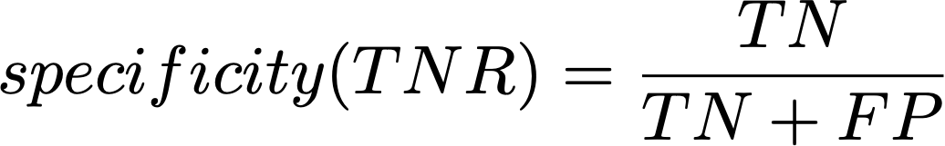
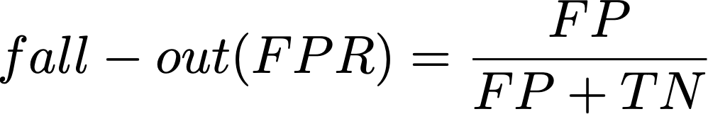

Slide 25
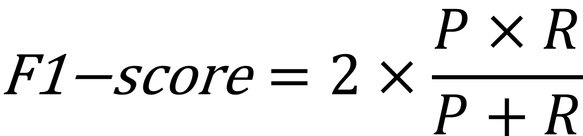
$$\text{F}\text{1−}\text{score}=2×\frac{P×R}{P+R}$$
Precision | Recall | Gemiddelde | F1-score
0,5 | 0,4 | 0,45
0,7 | 0,1 | 0,4
0,02 | 1,0 | 0,51

Slide 26
Precision en recall gaan over de zekerheid
waarmee we een voorspelling kunnen doen.
precision →
recall →
Notes:
Kromme die op 1 begint (recall 0 = precision 1, als je alles mist hebt je ook geen FP’s) en dan (hopelijk) langzaam afloopt.

Slide 27
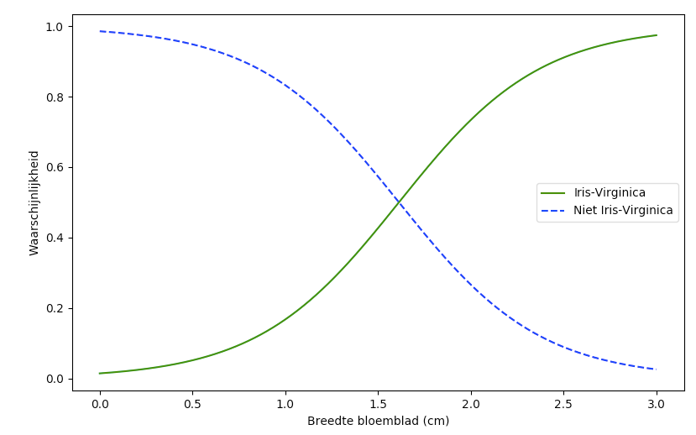
Notes:
Hulpmiddel bij vorige slide. Zetten we het criterium naar links, dan neemt de Recall toe maar ten koste van de Precision (ook veel niet-Virginica’s worden als Virginica gezien).
Zetten we het criterium naar rechts, dan daalt de Recall (we gaan meer Virginica’s missen) maar neemt de Precision toe.

Slide 28
TPR →
FPR →
Notes:
X-as = FPR = FP / (FP + TN), dus aandeel van de FP’s in alle gevallen dat de werkelijke waarde 0/false is.
Y-as = TPR = TP / (TP + FN), dus aandeel van de TP’s in alle gevallen dat de werkelijke waarde 1/true is.

Slide 29
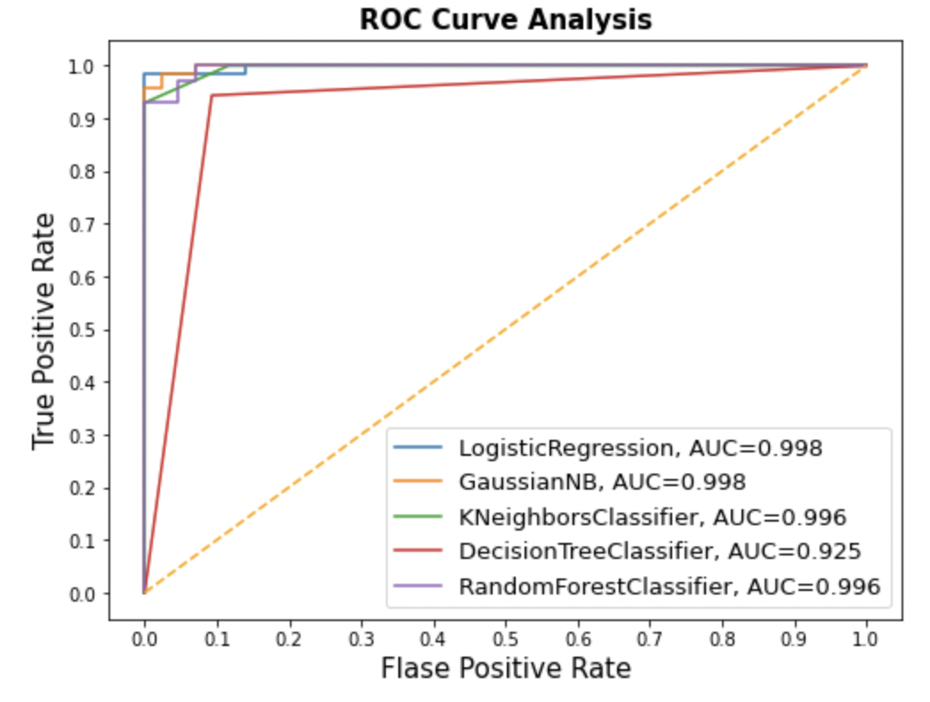
False

Slide 30

Intermezzo: live coding
Notebook over Modelevaluatie

Slide 31
ml:hyperparameter tuning

Slide 32
Hoe nu een ML-probleem adresseren?
Welk algoritme past het best bij dit probleem?
Wat zijn de beste waarden van
?
Wat is de beste graad van de polynoom?
Wat is de beste kernel die ik kan gebruiken?
Wat is de beste architectuur van het neurale netwerk?
Wat zijn de beste waarden van de initiële parameters?

Slide 33
Hyperparameter tuning
Hyperparameters
Parameters van het model, niet van de data
Bijv. SVC: kernel, degree, C, gamma…
Vraag: welke combinatie van hyperparameters is de beste voor mijn ML-model?
Oplossing: gebruik ML!

Slide 34
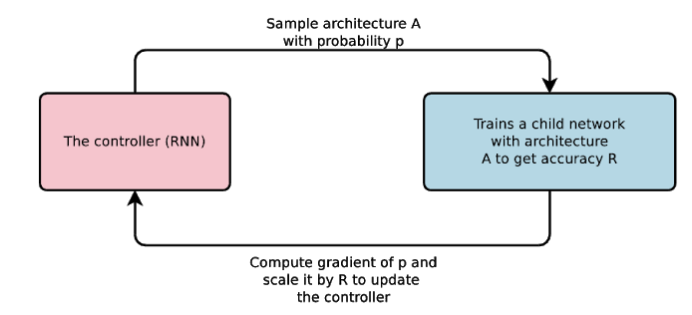
https://ai.googleblog.com/2017/05/using-machine-learning-to-explore.html

Slide 35

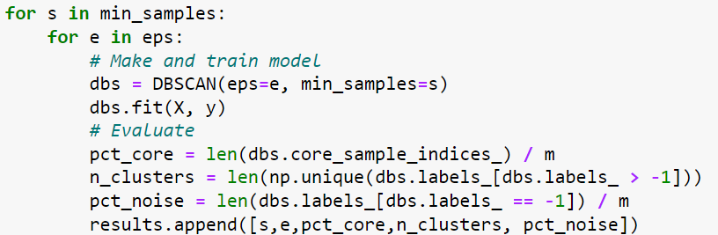
Hyperparameter tuning
Bijvoorbeeld in de DBSCAN-opdracht (set 3, opgave 3)

Slide 36
CV = Cross-validation (herhaling)
https://towardsdatascience.com/cross-validation-a-beginners-guide-5b8ca04962cd

Slide 37
GridSearchCV
Probeert alle combinaties van de opgegeven parameters uit
param_grid
Per combinatie Cross Validation met cv folds
Kan erg lang bezig zijn
Toevoegen van een parameter met n waardes maakt doorlooptijd n x langer

Slide 38
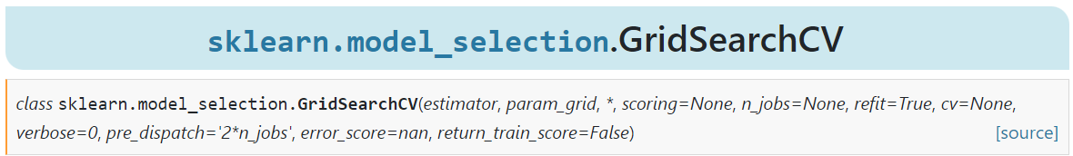
GridSearchCV in code
Na het fitten zijn o.a. op te vragen:
cv_results_
best_score_
best_params_
Voorbeeld zometeen in Notebook

Slide 39
RandomizedSearchCV
Performt veel beter dan GridSearchCV
Toevoegen van parameters maakt niet uit voor de doorlooptijd
Werkt soms zelfs beter dan GridSearchCV
Van continue variabelen kan hiermee elke waarde aan bod komen
Parameter n_iter bepaalt hoeveel iteraties je wilt doen
In elke iteratie wordt een random combinatie geprobeerd
param_grid => param_distributions

Slide 40
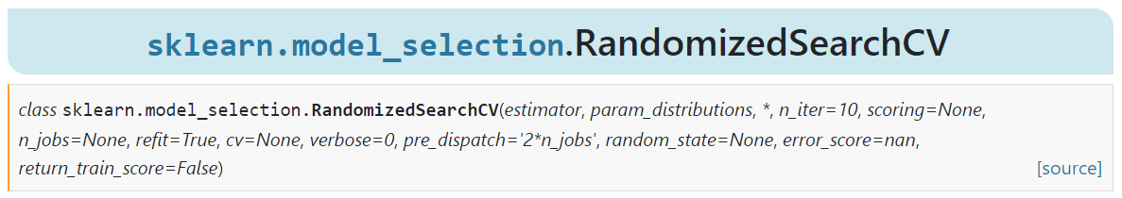
RandomizedSearchCV in code
Na het fitten zijn o.a. op te vragen:
cv_results_
best_score_
best_params_
Voorbeeld in Notebook

Slide 41
Halving
HalvingGridSearchCV en HalvingRandomSearchCV
Werken in rondes:
In de eerste ronde wordt een groot aantal combinaties van parameters gegenereerd
Van elke combinatie wordt een model gemaakt
Modellen worden getraind op een kleine subset van de trainingsdata => minder resources nodig
Alleen de beste modellen (1/factor) gaan door naar de volgende ronde
Elke ronde minder modellen…
…en dus een grotere trainingsset mogelijk…
…want meer resources beschikbaar

Slide 42
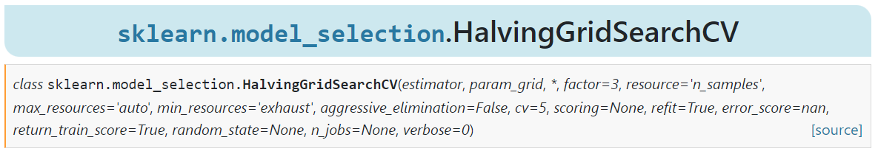
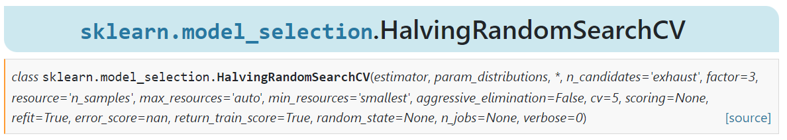
Halving in code

Slide 43
Afsluiting: live coding
Notebook over (Halving) Grid & Randomized Search

